Slide 1
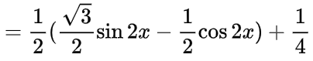
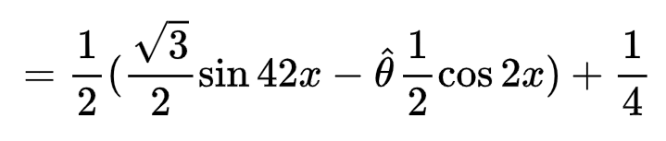

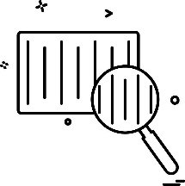

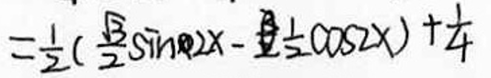
Problem: Struck-out Text in OCR
In auto-grading system, the accuracy of OCR affect matters.
In practice, struck-out text severely disturb the recognition of text and formulas.
Wrong
Answer
? ? ?
Notes:
在开发自动批改系统的过程中，手写OCR的准确率是至关重要的
而在实际操作中，我们发现，被涂改的文字会严重干扰对文字和公式的识别
（如图所示，学生在写下公式的时候难免出现涂改，而现有的OCR引擎普遍会将涂改识别成各种其它字符）

Slide 2
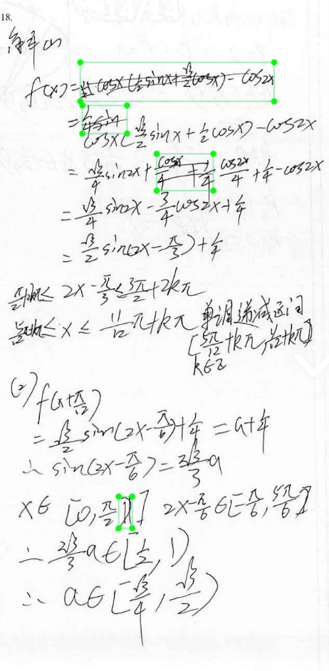
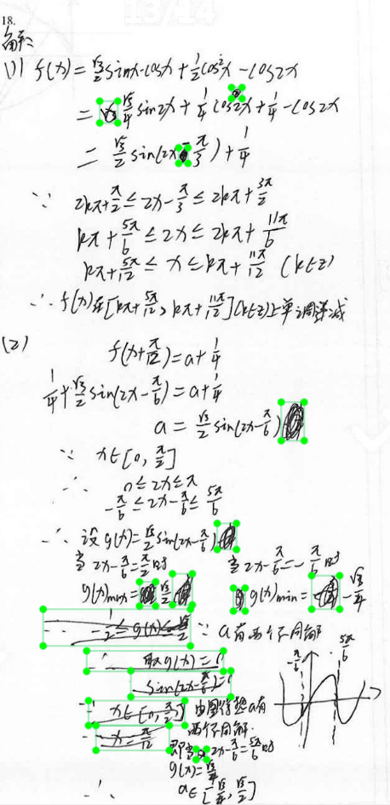
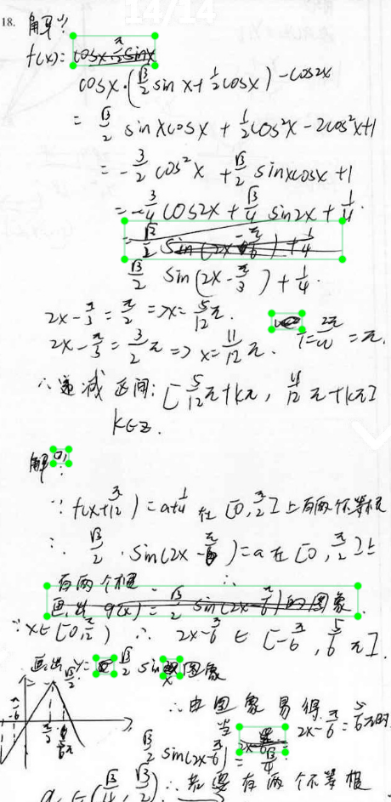
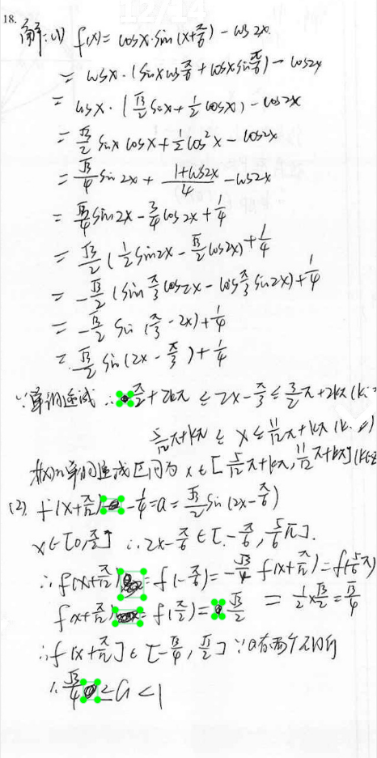
Problem Formulation: Object Detection
We regard the removal of struck-out text as object detection problem. Use rectangle bounding box to bound struck-out area.
We build a dataset upon students’ answer sheets.
Notes:
我们把对涂改字的移除视作目标检测问题，使用矩形bounding box来框住涂改，这样后续我们可以将框清空来移除涂改
此外，由于我们研究的是对数学答题纸的识别和涂改移除，已有的开源数据集和我们的任务差异都比较大，所以我们自建数据集
数据集包含632个人对一道三角函数解答题的过程，标注了所有语义上属于涂改的区域，并经过两次检查

Slide 3
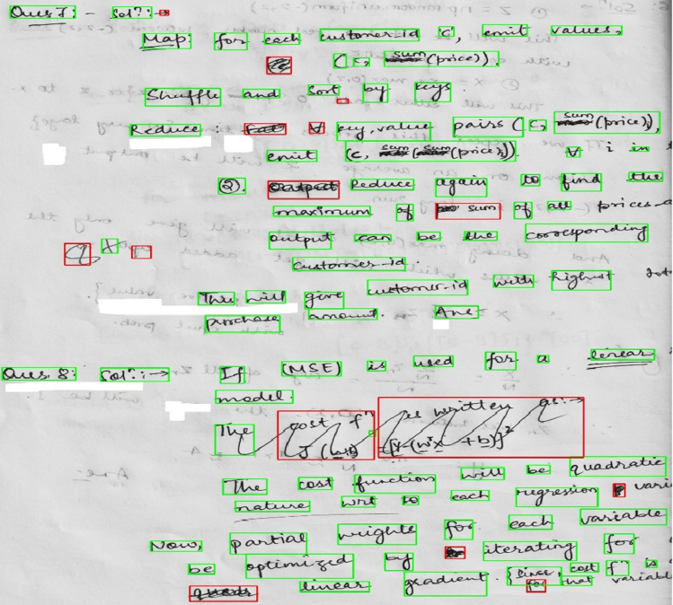
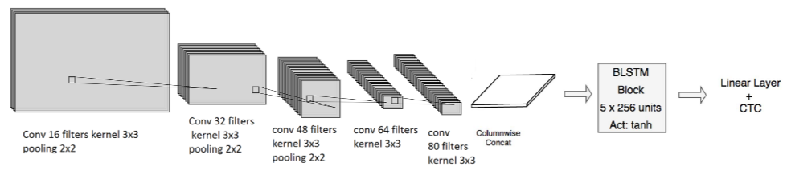
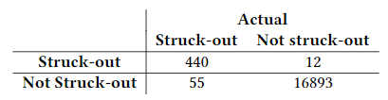
The existing methods
Connected Component + Classification
Average Classification Rate = 0.85
OCR pipeline
9% Character Error Rate
Hiqmat Nisa et.al ADCS 2021
Notes:
已有的涂改移除工作比较少，而且绝大多数都和包含大量数学公式的场景没有关系。
这是具有代表性的两项工作
一个是先通过连通域算出bounding box，然后对bounding box进行分类，对单词层面的涂改比较有效，但是对于涂改嵌入在词中间的普遍不能识别
另一个是采用直接使用一个OCR识别的pipeline，使用OCR结果进行比对测试，效果有限，而且针对的数据集和我们期望的应用场景有较大差距

Slide 4
Difficulties
T

Slide 5
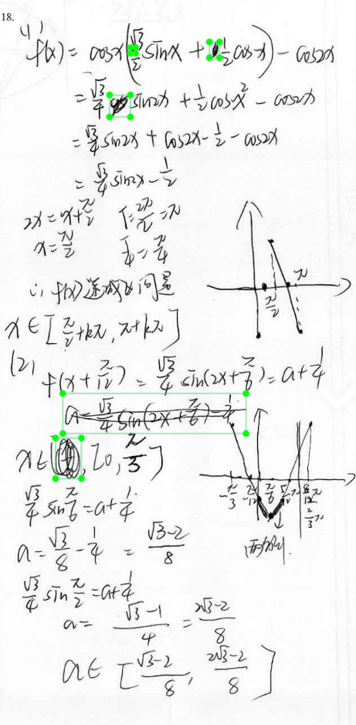
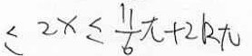
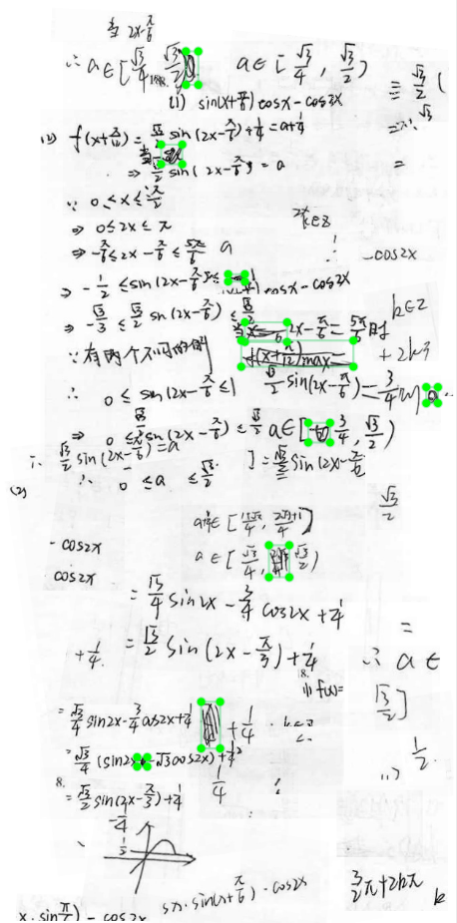
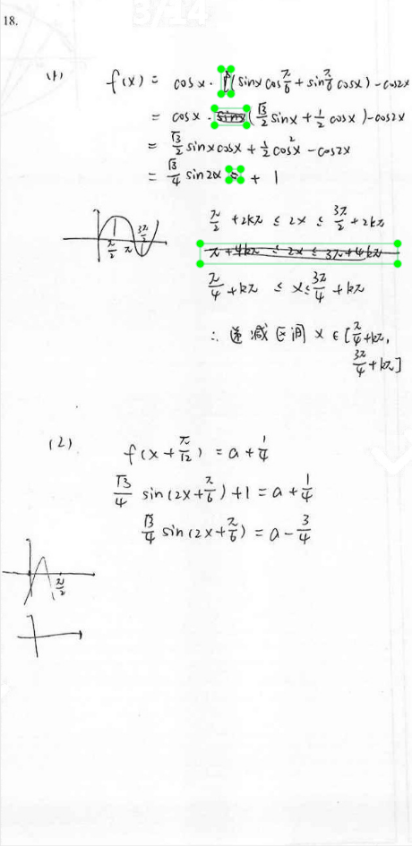
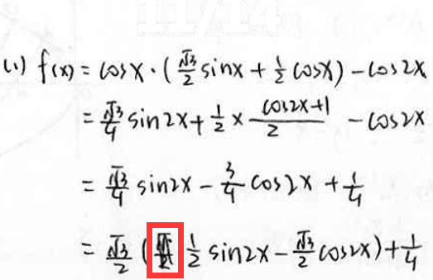
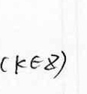
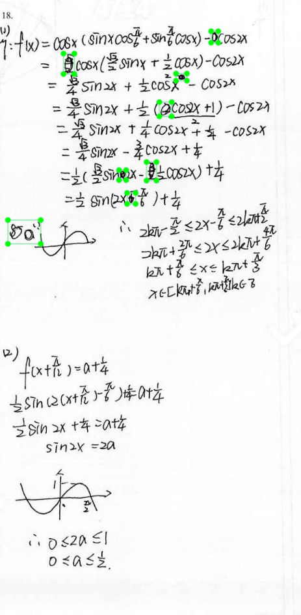
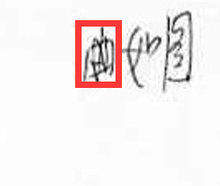
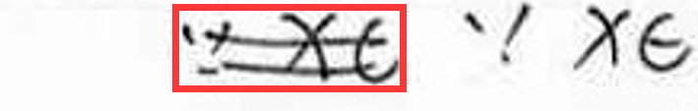
Augmentation: Method
Cut
Transform
Stick
Notes:
考虑到现有的很多模型自身就包含一些有限的数据增广，我们使用了更加激进的切割、变换、黏贴的数据增广方法。
首先对于原数据，我们随机选取区域进行切割，在这个过程中我们会确保没有黑色像素处于切割边界上，以及所有bounding box要么在切割内部，要么在外部，不会被穿过；这样我们就能获得一系列切出来的子图，哪些位于子图内部的bounding box也会被迁移过去。
然后，生成每一张增广图的时候，我们以一张空白图为基础，随机贴上经过变换的子图，这些变换包括随机的缩放、伸缩、高斯模糊，对于没有bounding box的子图还会进行10°以内的旋转。在贴上的时候我们会确保黑色像素不会有所重叠，这是通过两张图对应位置乘积判定的，此外bounding box会被迁移到新生成的图上。
我们一共生成了10倍，也就是6320张增广图。

Slide 6
Augmentation: Results and Analysis
Model | AP50:95 | AP50 | AP75 | APs | APm | APl
Cascade Swin | 0.658 | 0.915 | 0.780 | 0.536 | 0.737 | 0.798
Cascade Swin + aug | 0.596 | 0.888 | 0.692 | 0.507 | 0.694 | 0.677
Yolov5 | 0.525 | 0.826 | - | - | - | -
Yolov5 + aug | 0.469 | 0.838 | - | - | - | -
Both Cascade Swin Transformer and Yolov5 has AP drop with augmentation data.
Reason?
Augmentation includes too much noise.
Original data is enough in variance.
Notes:
我们在表现最好的其中两个模型，也就是Cascade Swin和Yolov5上，使用增广得到的数据进行补充训练，发现AP性能基本有所下降。
可能的原因是：增广方法比较粗糙，引入了太多的噪音，甚至可能和原数据的分布有一定的区别；以及原数据可能在数量和质量上已经比较充足了，以至于增广并不能带来效果提升
唯一的不同就是数据增强，其余参数不变，所以可能数据的改变导致原先的超参不再是最优的

